Slide 1

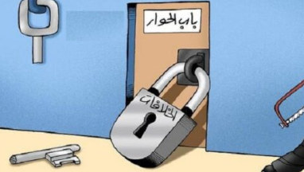


جامعة بغداد
كلية الإدارة والاقتصاد
قسم ادارة الاعمال
الشؤون العلمية
ورشة عمل بعنوان
التطرف سلاح بيد اعدائك فلا تمكنهم منك
تقديتققققلم
تقديم كل من
ا.م. أميرة شكر ولي ا.م. د هنادي صكر مكطوف
قسم إدارة الأعمال

Slide 2


هدف الورشة
تسليط الضوء على اضرار التطرف الفكري لانقاذ ومنع الشباب من الانجراف معه التطرف الفكري او إرهاب الفكري نوع من أنواع الأيديولجيات التي تؤمن بعدم احترام الرأي الآخر و سلب حق الاخرين بحرية التعبير وحرية العقيدة.
التطرف
داء يحجر العقول و ويدمرالحريات

Slide 3


التوصيات
التخلص من الغضب واحترام اراء وتوجهات الاخرين
التركيز على مكافحة التطرف من خلال نشر التفكر الايجابي
تعزيزه وممارسة قيم التسامح والتعدديه وتعزيز مبدأ الوسطية وقيم الاعتدال.
وتعزيز دور المرأة في الاسرة والتنشئة الاسرية السليمة.
القضاء على وقت الفراغ وكثرة الجلوس على شبكات التواصل وللتقليل من اثارها السلبية باغراقها بافكار ومبادى دخلية
تفعيل دور الاباء ومتابعة الابناء والتعرف على ميولهم واصحابهم لان الصاحب ساحب

